Slide 1
СТРОИТЕЛЬНЫЕ ПРОФЕССИИ
Авторы:
Харлова В.Н., учитель-логопед МБДОУ № 26 «Журавушка»
Сухорукова Е.П., учитель-логопед МБДОУ № 26 «Журавушка»

Slide 2
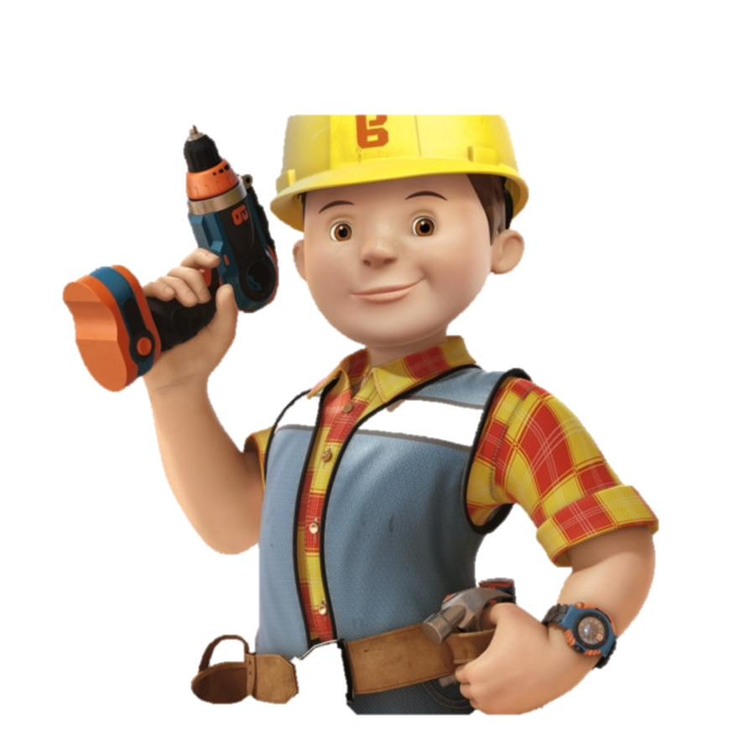
Строю школы, строю бани, строю новые дома,
Строю целые деревни, даже строю города!
Строить нужно аккуратно, строить нужно на века,
Чтоб жилось в тепле, уюте, даже в сильные снега.
В своём деле я художник и над ленью победитель,
Догадались? я -… СТРОИТЕЛЬ

Slide 3
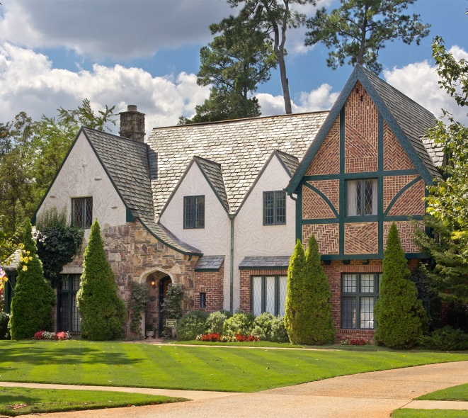
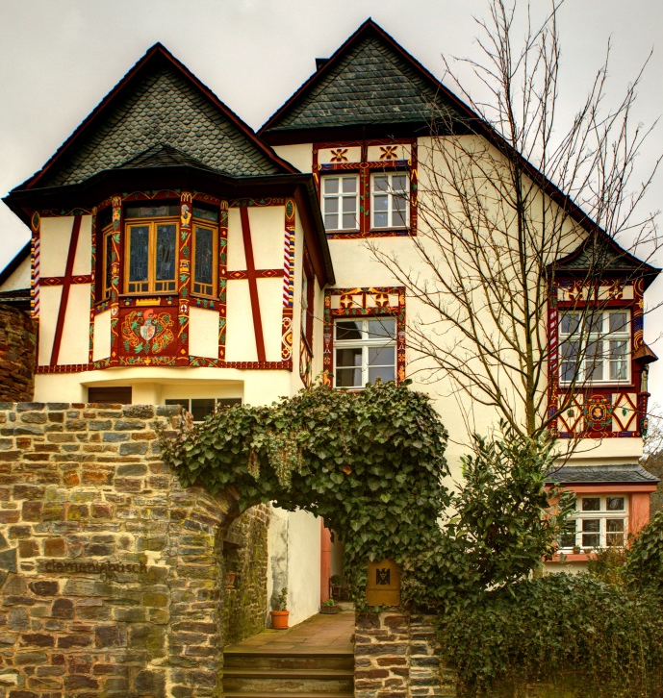
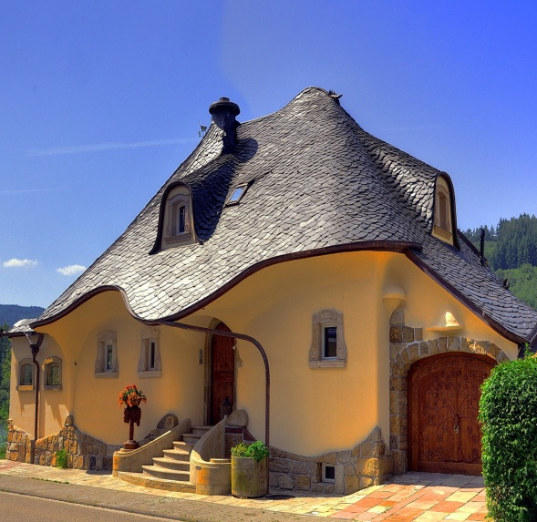
Всех профессий очень много. Их нельзя все перечесть. Не везде работу видно. Хоть подняться, хоть присесть.
Есть профессия такая. Все видны её дела. Были здесь бурьяны, ямы. А теперь стоят дома.
Проезжаешь иль проходишь, Что-то делает народ. И людей совсем немного. Шустро ходят взад, вперёд.
Проезжаешь через годик — Боже мой, вот красота! Здесь стоит дворец прекрасный! Это ж диво, чудеса!
Нет видней такой работы И не спрячешь никуда. Что построит нам строитель, Это будет навека!

Slide 4
Каждое строительство здание начинается
с его проектирования
АРХИТЕКТОР
Архитектор строит дом,
Дом многоэтажный.
Строит дом карандашом
На листке бумажном.
Нужно всё нарисовать,
Вычислить, проверить,
Все квартиры сосчитать,
Лестницы и двери.
Чтоб стоял он много лет,
Чтобы был в квартире свет,
Ванны, умывальники
Для больших и маленьких.

Slide 6
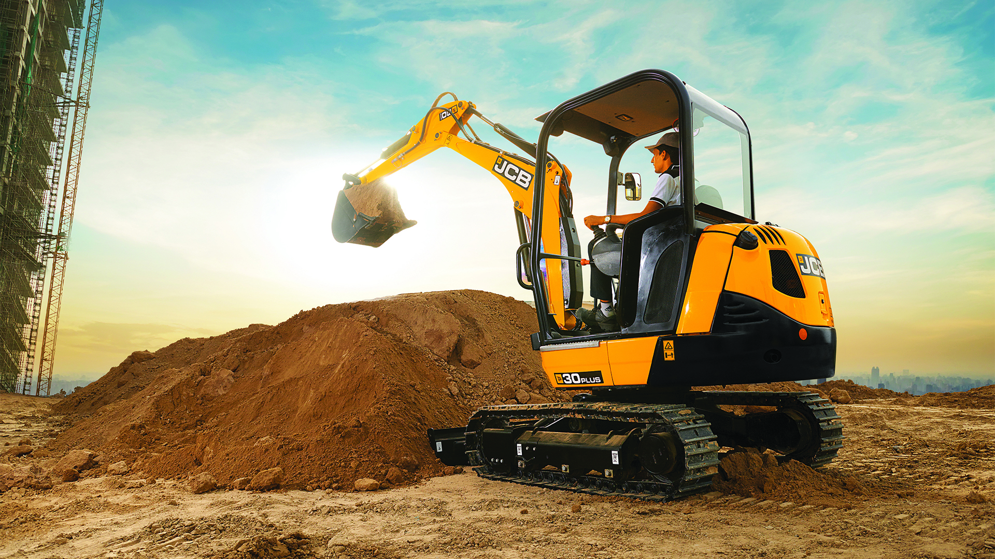
После того, как архитектор создал проект, строители воплощают его в жизнь. Перед строительными работами обязательно разравнивается площадка под будущее здание экскаваторами, а работают на них
ЭКСКАВАТОРЩИКИ

Slide 7
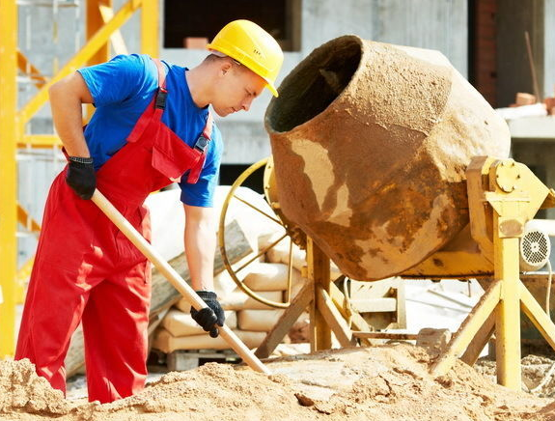
После разравнивания места для будущего здания
начинают заливать фундамент.
БЕТОНЩИКИ

Slide 8
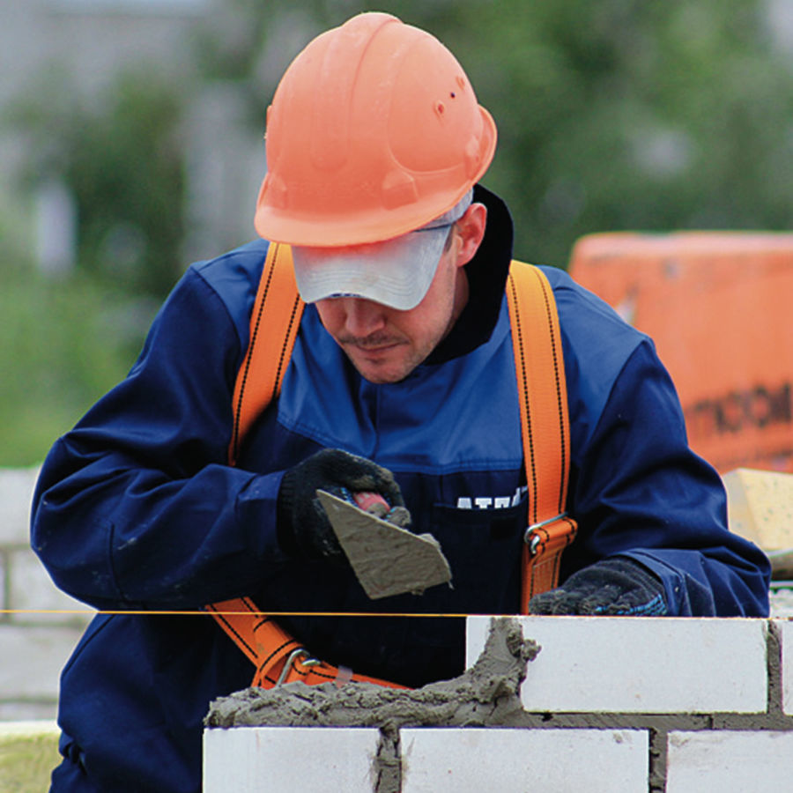
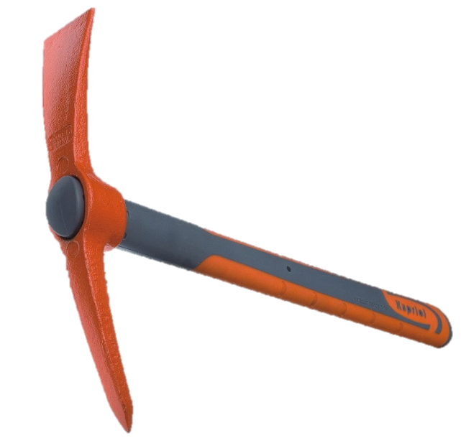
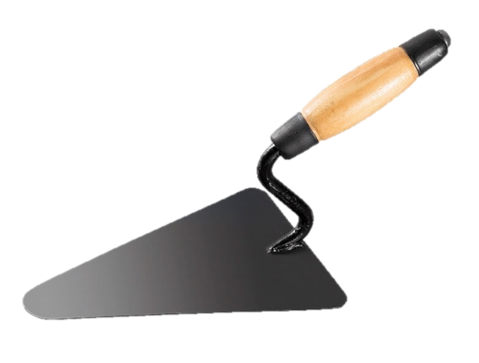
КАМЕНЩИКИ
Далее выкладывают кирпичи и возводят стены с помощью таких инструментов как: молоточек, кирка, мастерок.

Slide 9
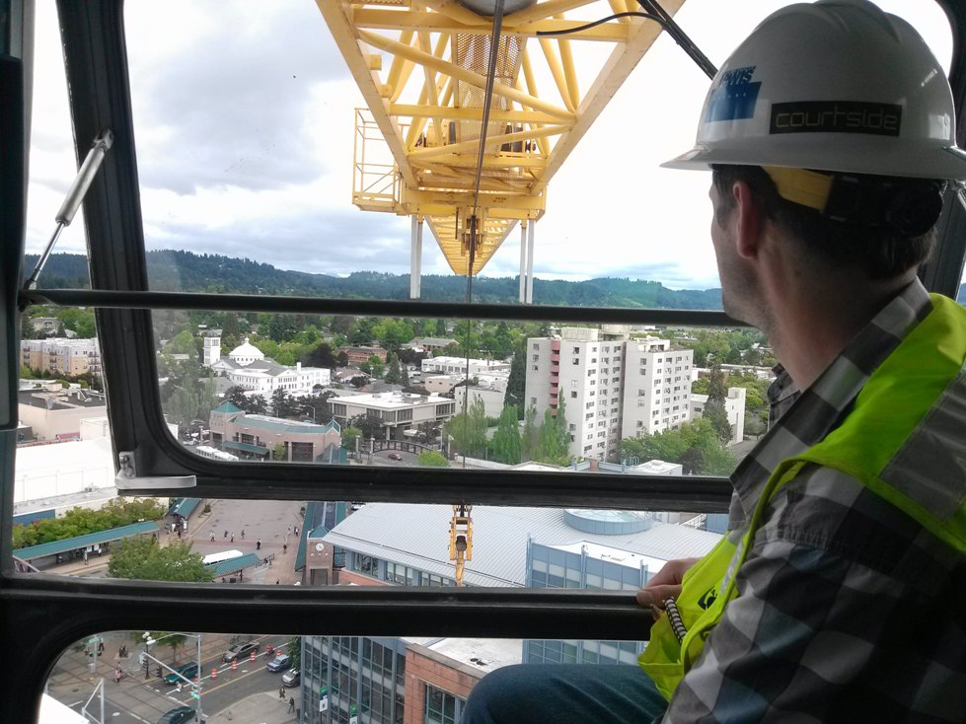
Иногда бывают стены бетонные, их возводят с помощью подъемного крана, на котором работает
КРАНОВЩИК
Кирпичи, раствор и доски
На этаж поднимет просто
Однорукий великан –
Деловой подъёмный кран.
Управлять легко привык
Краном мастер… КРАНОВЩИК

Slide 10
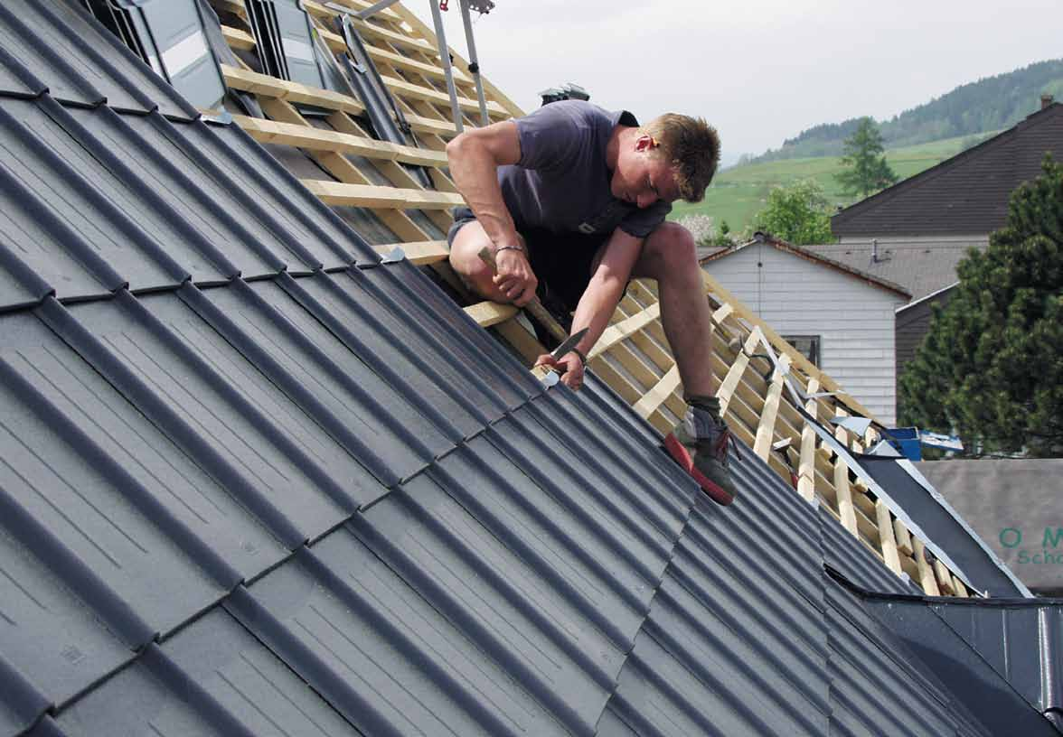
После возведения стен приходит время крыть крышу. А занимаются этим
КРОВЕЛЬЩИКИ
"День-день-день!
День-день-день!"-
Раздается целый день.
Это кровельщик нам крышу
Починить сегодня вышел,
Чтобы в доме не текло,
Чтобы было в нем тепло.

Slide 11
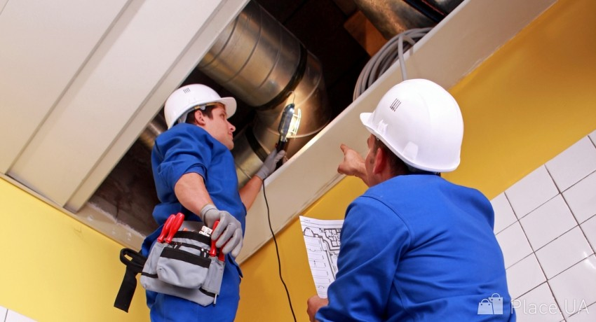
МОНТАЖНИКИ
Затем занимаются подключением разных строительных элементов, сантехники, систем вентиляции, тепловой сети, котлов

Slide 12
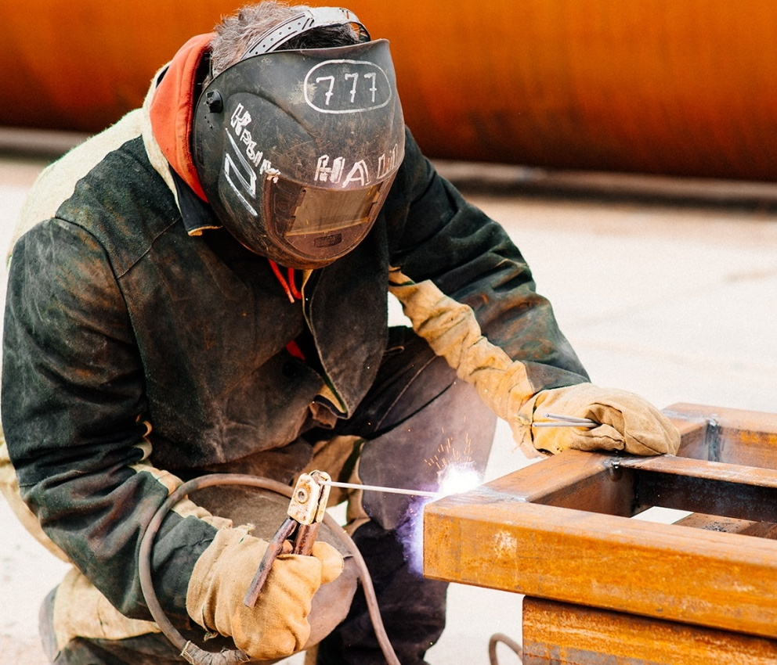
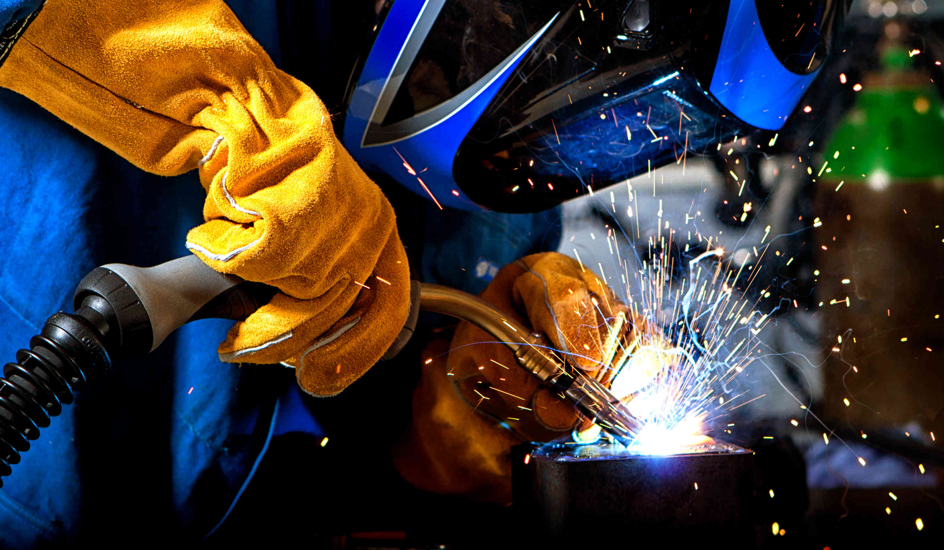
СВАРЩИК
Он в синей спецовке И в синих очках, Он синюю молнию Держит в руках. Она как живая: Подвижна, сильна. Смотрите, как яростно Бьётся она!
Вот смолкла, Затихла, Свернулась клубком, А сварщик коснулся её Проводком, И молния брызнула Золотом звёзд, Как будто жар-птица Расправила хвост!

Slide 13
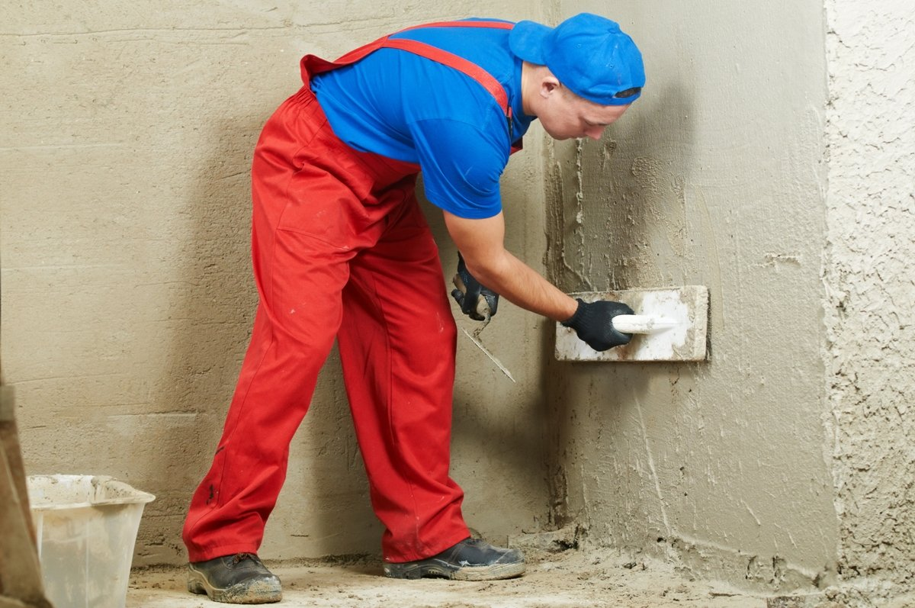
ШТУКАТУР
Штукатур поверхность гладкой Оставляет за собой. Он поверх кирпичной кладки Нанесёт раствора слой. Мастерком своим умело Стены выровняет он. Спорится любое дело, Если делом увлечён.

Slide 14
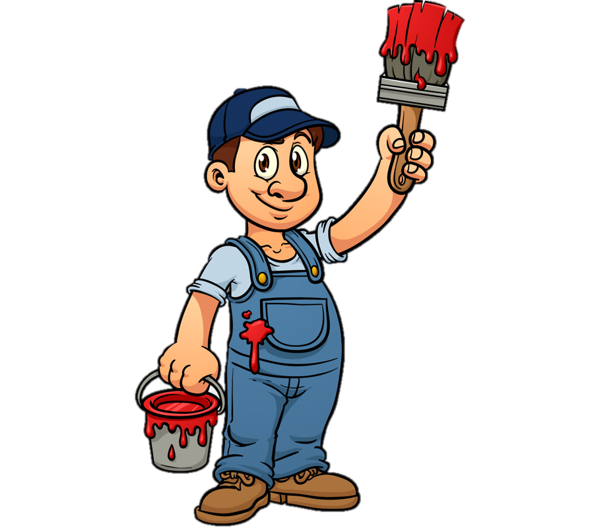
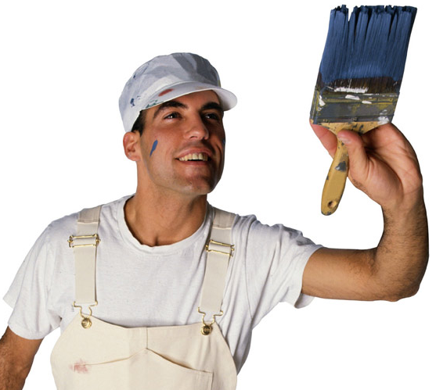
МАЛЯР
Маляры пришли втроём, Обновили старый дом: Был облезлый, скучный, голый, Стал нарядный и весёлый! Все ребята со двора Малярам кричат: «Ура!»

Slide 15
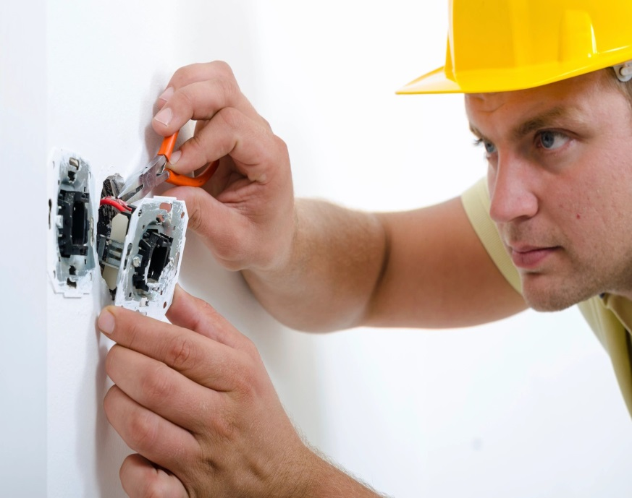
ЭЛЕКТРИК
проводит дома провода, устанавливает розетки и выключатели
Вдруг погас в квартире свет. Как нам быть, кто даст совет? Мы электрика зовём. Он приходит сразу в дом. Ремонтирует проводку. Действует умело, чётко. С электричеством, друзья, Быть беспечными нельзя.

Slide 16
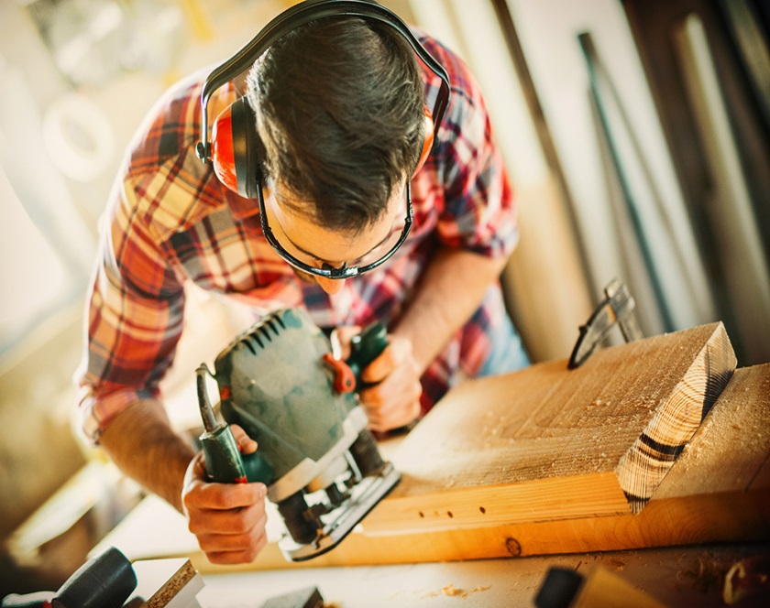
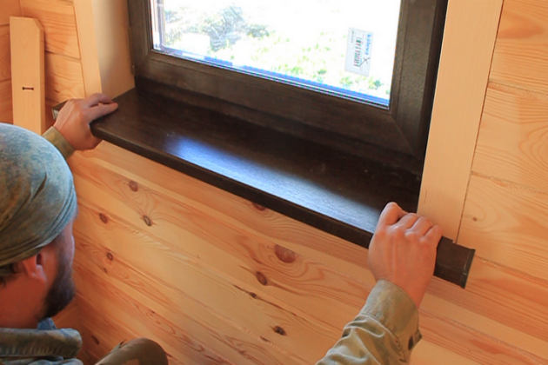
СТОЛЯР
Мастер он весьма хороший,
Сделал шкаф нам для прихожей.
Он не плотник, не маляр.
Мебель делает... (столяр)
Топором, рубанком
Выстругал он планки
Сделал подоконники
Без сучка, задоринки.

Slide 17
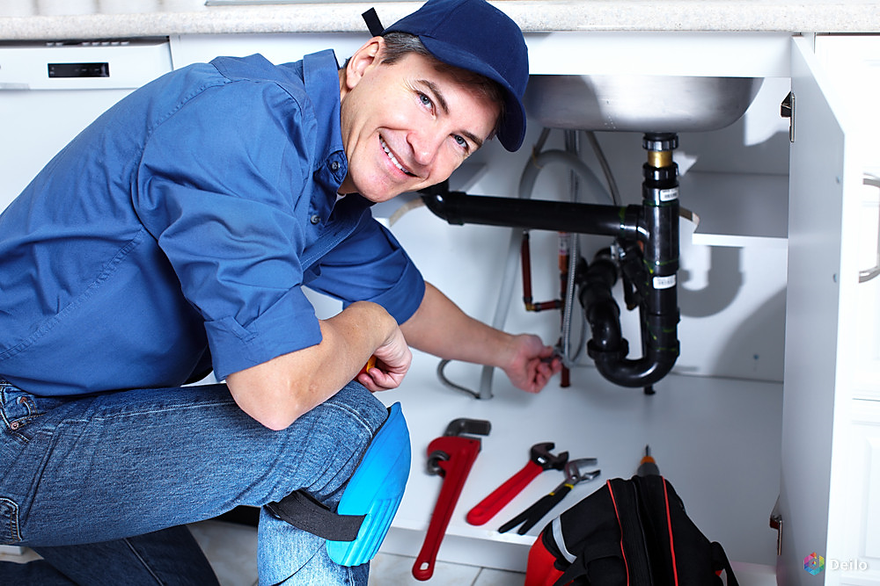
САНТЕХНИК
В вашей кухне водопад На полу ручьи журчат. Это тихо словно вор, В мойке спрятался засор! Вантуз сторйный молодчина, В круглой шляпе из резины, Удалой и боевой, Прыгнул в мойку головой! Раскачался над засором И погнал его с позором! Задрожал засор, завыл, Путь воде освободил!

Slide 18
ДИЗАЙНЕР
Чтоб уютным сделать дом, Мы дизайнера зовём. Он идеи воплощает, Интерьер нам обновляет.

